Slide 1
Математическая грамотность как один из результатов освоения курса математики

Slide 2
Математическая грамотность – это способность индивидуума проводить математические рассуждения и формулировать, применять, интерпретировать математику для решения проблем в разнообразных контекстах реального мира.

Slide 3
Контекст задания – это особенности и элементы окружающей обстановки, представленные в задании в рамках предлагаемой ситуации.
Эти ситуации связаны с разнообразными аспектами окружающей жизни и требуют для своего решения большей или меньшей математизации.

Slide 4
Контекст
личная
общественная
профессиональная
научная
Структурные компоненты задач по МГ

Slide 5
Мат. содержание
количество
пространство и форма
изменения и зависимости
неопределенность и данные
Структурные компоненты задач по МГ

Slide 6
Ведущая мыследеятельность
формулировать
интерпретировать
применять
Структурные компоненты задач по МГ

Slide 7
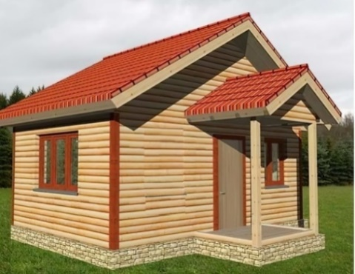
Антон Иванович построил на дачном участке дом.
Размеры дома: высота 3 метра, ширина 7 метров,
длина 10 метров. В доме имеются: входная дверь
размерами 0,86×2,1 м, малое окно 1,26×1,47 м,
большое окно 2,1×1,4 м. После постройки дома, Антон Иванович хочет обшить дом снаружи. Изучив предложения строительных магазинов, он составил следующую таблицу:
Сколько денег потратит Антон Иванович на внешнюю отделку дома, если он выбрал для отделки термопанели?
Вид отделки | Средняя цена материала, 1 м²/руб. | Средняя стоимость работ по монтажу, 1м²/руб. | Полная стоимость, 1м²/руб.
Сайдинг виниловый | 400 | 500 | 900
Сайдинг металлический | 700 | 600 | 1300
Имитация бруса или блокхаус | 800 | 800 | 1600
Фиброцемментныйсайдинг | 1100 | 700 | 1800
Термопанели | 1500 | 700 | 2200
Штукатурный фасад | 1900 | 1800 | 3700

Slide 8
1 группа
Надя решила украсить свою круглую шкатулку,
обклеив её по окружности красивой тесьмой.
Она измерила диаметр шкатулки и он оказался
равен 12 сантиметрам.
Вопрос 1: Какой длины тесьму нужно отрезать Наде, чтобы точно хватило для украшения шкатулки по всей окружности?
Вопрос 2: В магазине тесьма продаётся только целыми метрами. Сколько метров тесьмы нужно купить Наде, чтобы гарантированно хватило на украшение шкатулки?

Slide 12
Спасибо за внимание!

